Slide 1
Гимназия № 12
им. Г.Р. Державина
автор: Семёнова Мария,
ученица 3 класса А
“Какие бывают Красные книги “
Кл. руководитель:
Мармышова Елена Викторовна
Тамбов

Slide 2
Цель проекта: выяснение, для чего была создана Красная книга, изучение видов Красных книг.
Задачи проекта:
Выяснить, что такое Красная книга и когда она была создана; когда была создана международная Красная книга.
Узнать, кому посвящены Красные книги и как они устроены.
Сделать выводы проекта.

Slide 3
1. Что такое Красная книга
  Многие растения и животные, которые раньше встречались часто, теперь стали редкими. Они внесены в Красную книгу. Почему Красную?
  Потому, что Красный цвет – это цвет опасности, означает “стоп, не губи”.
  Красная книга была учреждена Международным союзом охраны природы
  в 1966 году. Хранится в швейцарском городе Морже. В неё заносятся все данные о растениях и животных, которые срочно нуждаются в опеке и защите.

Slide 4

  Однако даже в Международную Красную книгу нельзя записать все виды редких растений и животных, которые нуждаются в охране. Многие страны стали составлять свои собственные Красные книги. Так в нашей стране появилась “Красная книга СССР” в 1974 году.

Slide 5
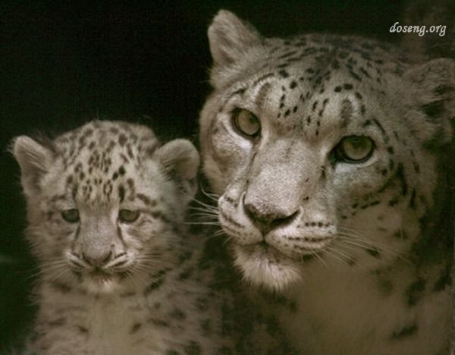
2.Кому посвящены красные книги?
Первый том был посвящен млекопитающим.
Всего на данный момент внесено около 500 видов животных.
Снежный барс отличается мягким,
пышным и шелковистым мехом,
и длинным хвостом. Зверь имеет
пёструю окраску, которая помогает
ему маскироваться среди скал и
камней. Раньше снежные барсы
не представляли редкости, охота на них
разрешалась, они считались вредными
хищниками, а их шкуры высоко
ценились. Такое отношение привело
к их повсеместному истреблению.

Slide 6
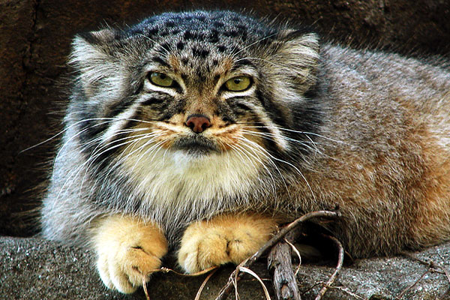
Манул
Это дикая кошка. Размеры её невелики. Длина тела до 60 сантиметров, хвоста до 30 сантиметров, весит он 3-4 килограмма. Животное очень пушистое. Скорости и ловкости у манула недостаточно. Уходя от преследования, кот стремится как можно быстрее нырнуть в укрытие. Если это ему не удаётся, то он пускает в ход когти, лапы и зубы.

Slide 7
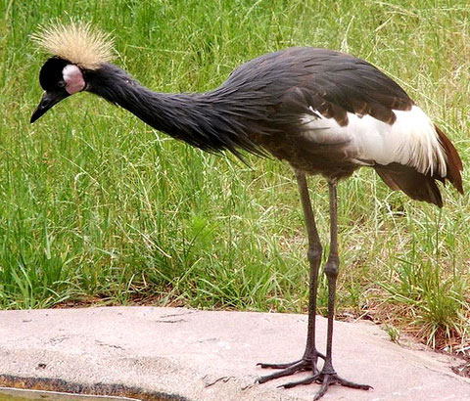
Второй том – о птицах.
Сколько радостных минут дарят они людям своим пением и красотой!
Всего в мире 14 видов журавлей. В нашей стране обитает 7 видов журавлей. Журавли очень красивые птицы. У них длинные ноги, длинная шея, длинный клюв, которым они запросто достают насекомых из всех труднодоступных мест. Журавли едят также мелких грызунов, корни растений, ягоды и даже молодые побеги. В 2-3 года журавли образуют пары и больше никогда не расстаются.

Slide 8
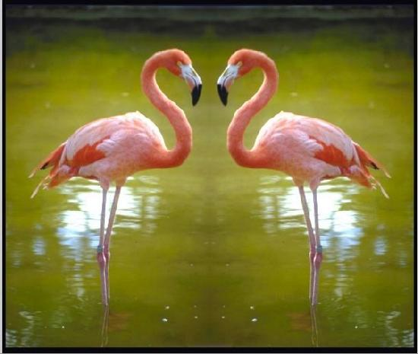
Розовый фламинго
Эта птица стала редкой, поскольку многие десятилетия подвергалась преследованию ради вкусного мяса, пера и пуха. Теперь охота на эту птицу запрещена.
Живут фламинго 25-30 лет. Это очень интересная птица. Тело её высотой 1,5 метра, вес 4 килограмма. Яйца птица откладывает в необычных и интересных гнездах. Они в виде башенки высотой полметра и с углублением сверху, в которое самка откладывает два крупных яйца.
Основа гнезда – ил, вспомогательный материал – перья, ракушки, камешки, стебельки растений. Высиживание продолжается 30-32 дня, а уже через 4 месяца птенцы вырастают до величины своих родителей.

Slide 9
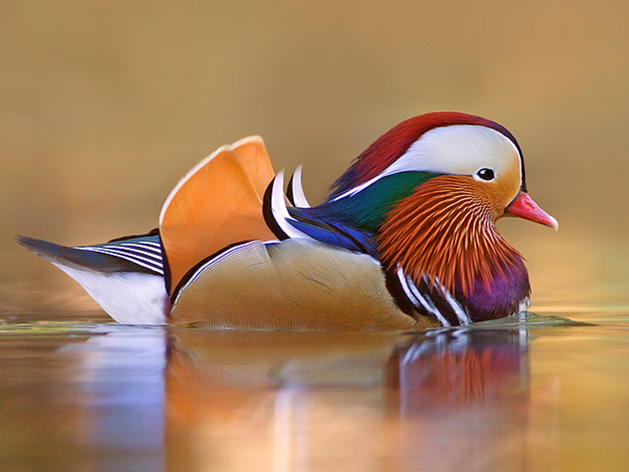
Мандаринка
Эта уточка обитает на Дальнем Востоке.
Их осталось очень мало.
Эти птицы очень хорошо реагируют на доброжелательное отношение человека.
В Японии они гнездятся в парках Токио.

Slide 10
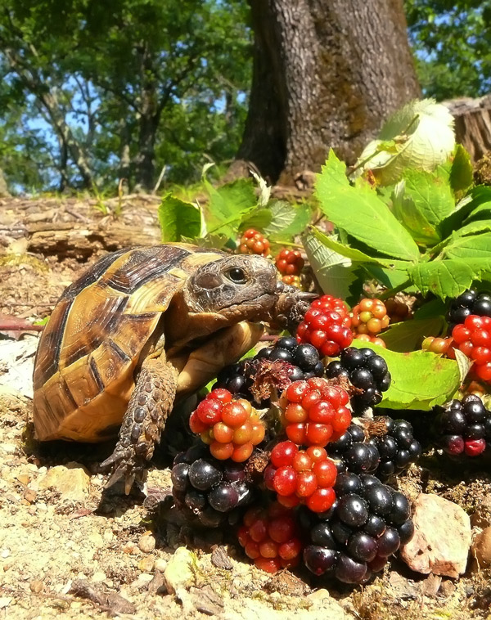
Третий том рассказывает о земноводных и пресмыкающихся.
В этот том внесено более 150 видов животных.
Средиземноморская черепаха
В природе она поедает насекомых, наземных моллюсков, иногда разоряет гнёзда гнездящихся на земле птиц.

Slide 11
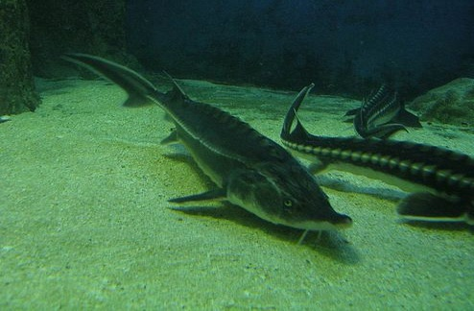
Четвёртый том посвящён рыбам.
Внесено около 200 видов
Сибирский осётр - это озёрно-речная рыба

Slide 12
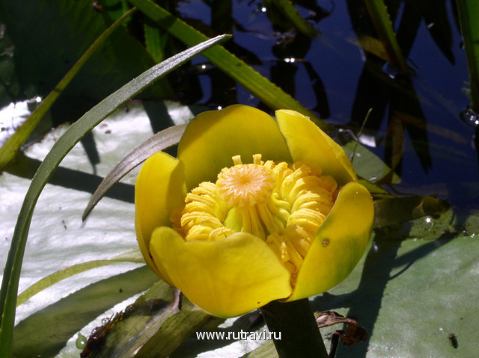
Пятый том - о растениях.
Кубышка – обычное водное растение. Встречается в прудах, озёрах и реках со спокойным течением. Цветёт в мае – августе. Его красивые желтые цветки чуть поднимаются над поверхностью воды. Срывая цветок, мы наносим большой вред самому растению, так как через место разрыва вода попадает внутрь. А это приводит к загниванию подводной части растения и гибели всего растения.

Slide 13
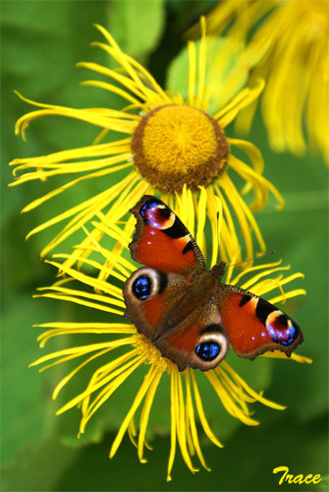
Шестой том посвящен насекомым.
Ночной павлиний глаз
Обитает эта красивая бабочка на Дальнем Востоке.

Slide 14
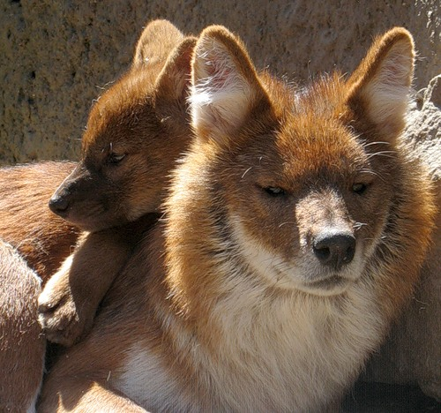
3. Как устроена Красная книга.
Красная книга оформлена как толстый перекидной календарь с разноцветными листами: красными, жёлтыми, чёрными
и зелёными.
На красных листах напечатаны сведения
об исчезающих видах (красный волк )
На чёрных - уже вымерли животные (морская корова)
На жёлтых - редкие виды (розовый фламинго)
На зелёных листах указаны уже восстановленные виды. (речной бобр)
Красный волк

Slide 15
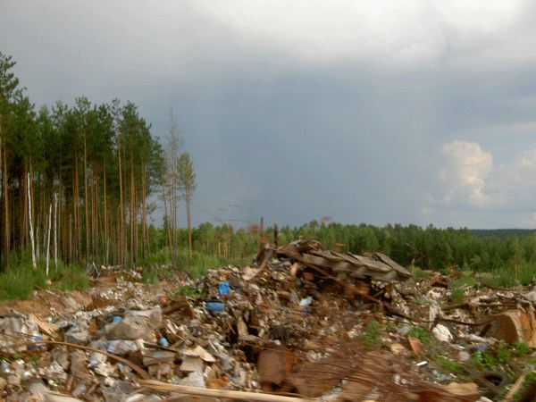
4. Почему же исчезали и продолжают исчезать некоторые животные и растения?
Люди очень часто отрицательно влияют на природу :
когда загрязняют природу, разоряют птичьи гнёзда, когда после весёлого пикника оставляют в лесу незатушенный костёр. А сколько диких животных гибнет под колесами автомобилей на загородных дорогах.

Slide 16
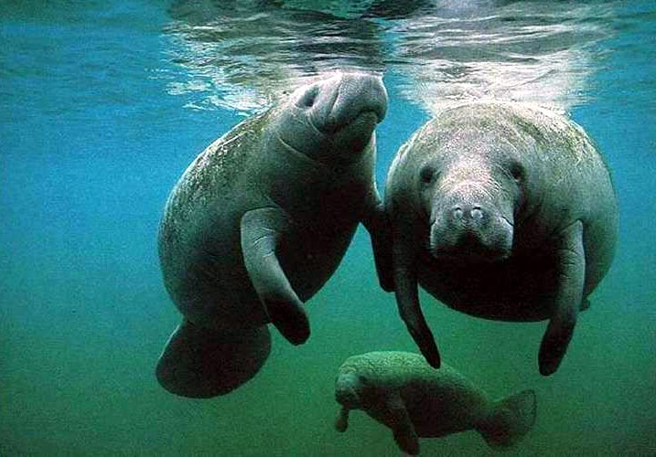
Морская корова была открыта в 1741 году в северной части Тихого океана. Это крупное морское млекопитающее. Питалась корова в основном морской капустой . Она так близко подпускала людей ,что ее можно было погладить рукой. Но беда в том , что это животное подвергалось истреблению из-за вкусного мяса. Через 28 лет после открытия вид был полностью истреблен.

Slide 17
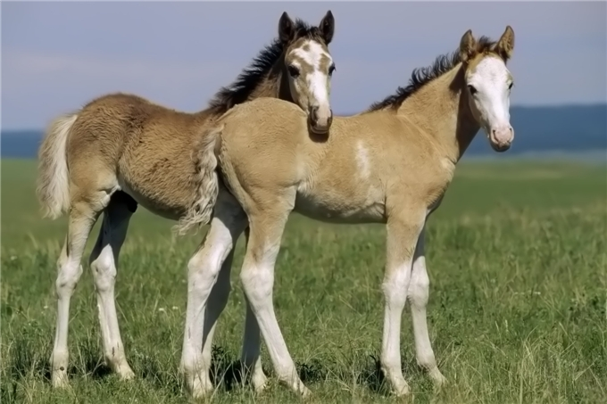
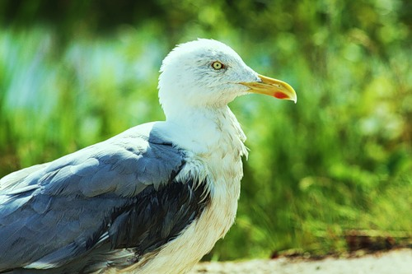
Печальная участь постигла и тарпана- европейскую степную лошадь.
В прошлом тарпанов было довольно много на степных пространствах Южной Европы.
Распашка степей и охота привела к уничтожению этого вида.
На островах Маврикий и Родригес, распололоженных в Индийском океане, обитали когда- то дронты- гигантские нелетающие голуби, превосходившие по размерам гуся.
Весили они до 10 кг. В их гибели повинны моряки. Они заходили на острова и питались мясом этих птиц.

Slide 18
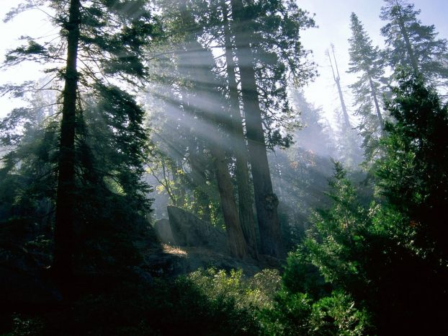
5.Выводы:
Существует Международная Красная книга, а также Красная книга России и других государств.
Красная книга состоит из нескольких томов : о млекопитающих, растениях, птицах, рыбах, насекомых.
Человек должен стать настоящим другом и защитником всего живого на свете.
И только тогда страниц в Красной книге станет совсем мало и не будет так грустно осознавать что самые большие катастрофы –дело рук самого человека.

Slide 19
        СПАСИБО
        ЗА ВНИМАНИЕ !

